Slide 2
Der Weg vom Ondemand-Verkehr zum autonomen Fahren
Lessons learned für zukünftige Aufgaben

Slide 3
Inhalt
Was lief gut? Lessons learned?
Was lief gar nicht gut? Wollen wir daraus lernen?
Wohin führen uns diese Erkenntnisse?
Kann autonomes fahren wirklich helfen?

Slide 4
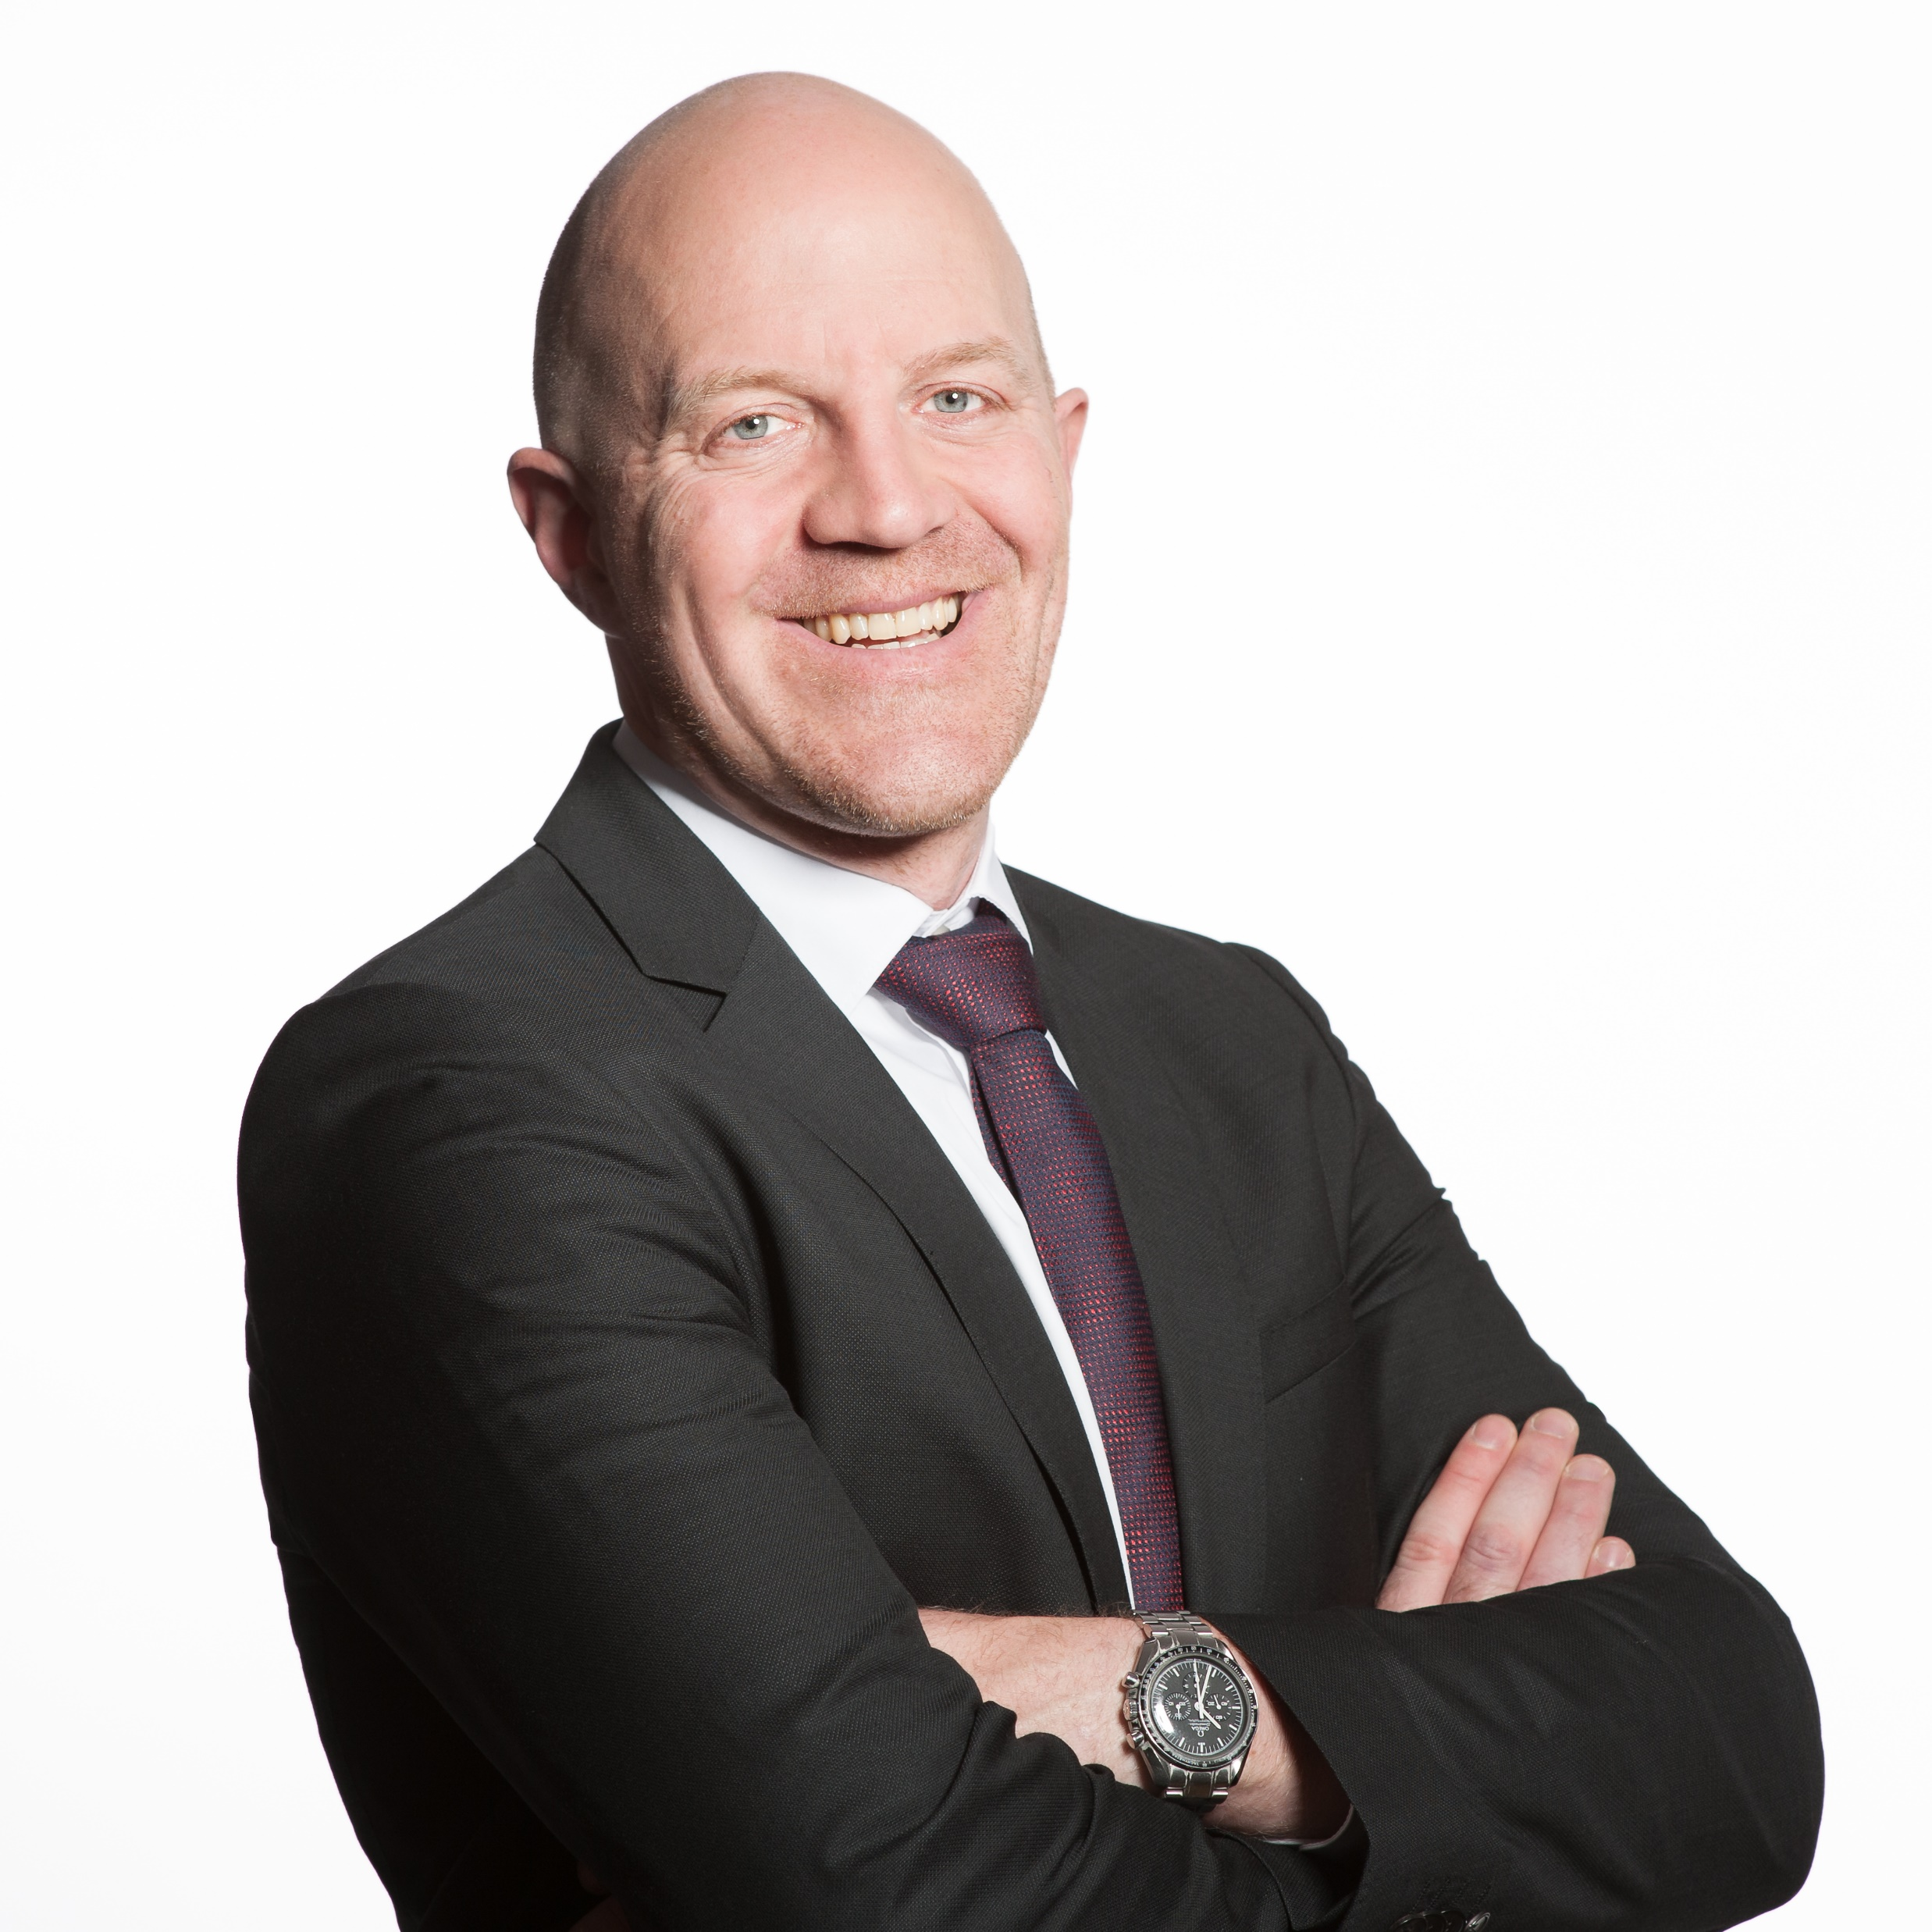
Über geminiptc
2016 gegründet
Inhaber: Kay Tewes
Mehr als 20 Jahre ÖPNV-Erfahrung
Schwerpunkt: Fahrgastinformation und
Neue Mobilitätsformen
Ihr Spezialist für Softwaresysteme im ÖPNV

Slide 5
Was lief gut? Lessons learned?

Slide 6
Was haben wir denn jetzt gelernt?
Auslastung
Kosten
Keine Fahrer oder Unternehmer
Tarife
Softwareanbieter
Integration in das ÖPNV-Angebot

Slide 7
Die positiven Beispiele

Slide 8
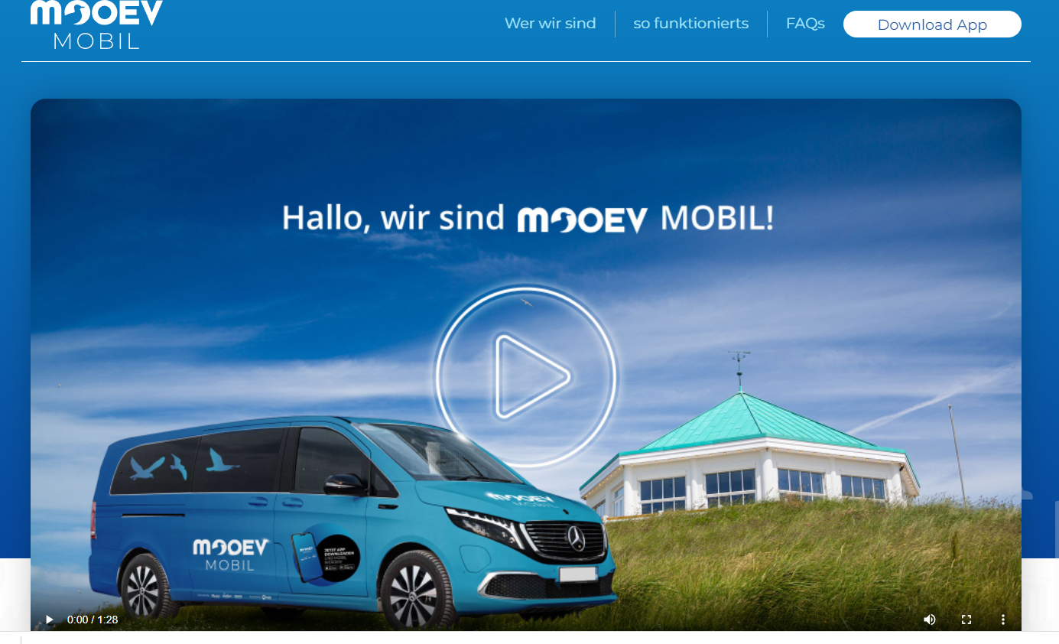

Slide 9
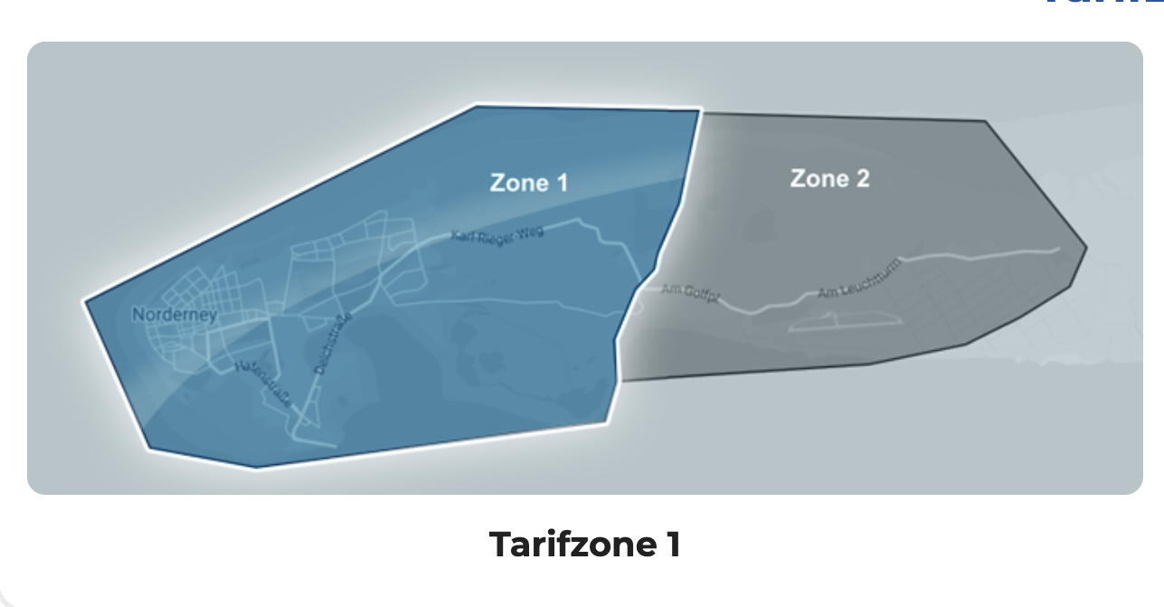
Lessons learned mooev
Tolles Marketing
Anpassungsfähig sein
Durchhaltevermögen
Aber auch:
  Passende, zahlungsfähige Kundschaft
  Konzentriertes Betriebsgebiet

Slide 10
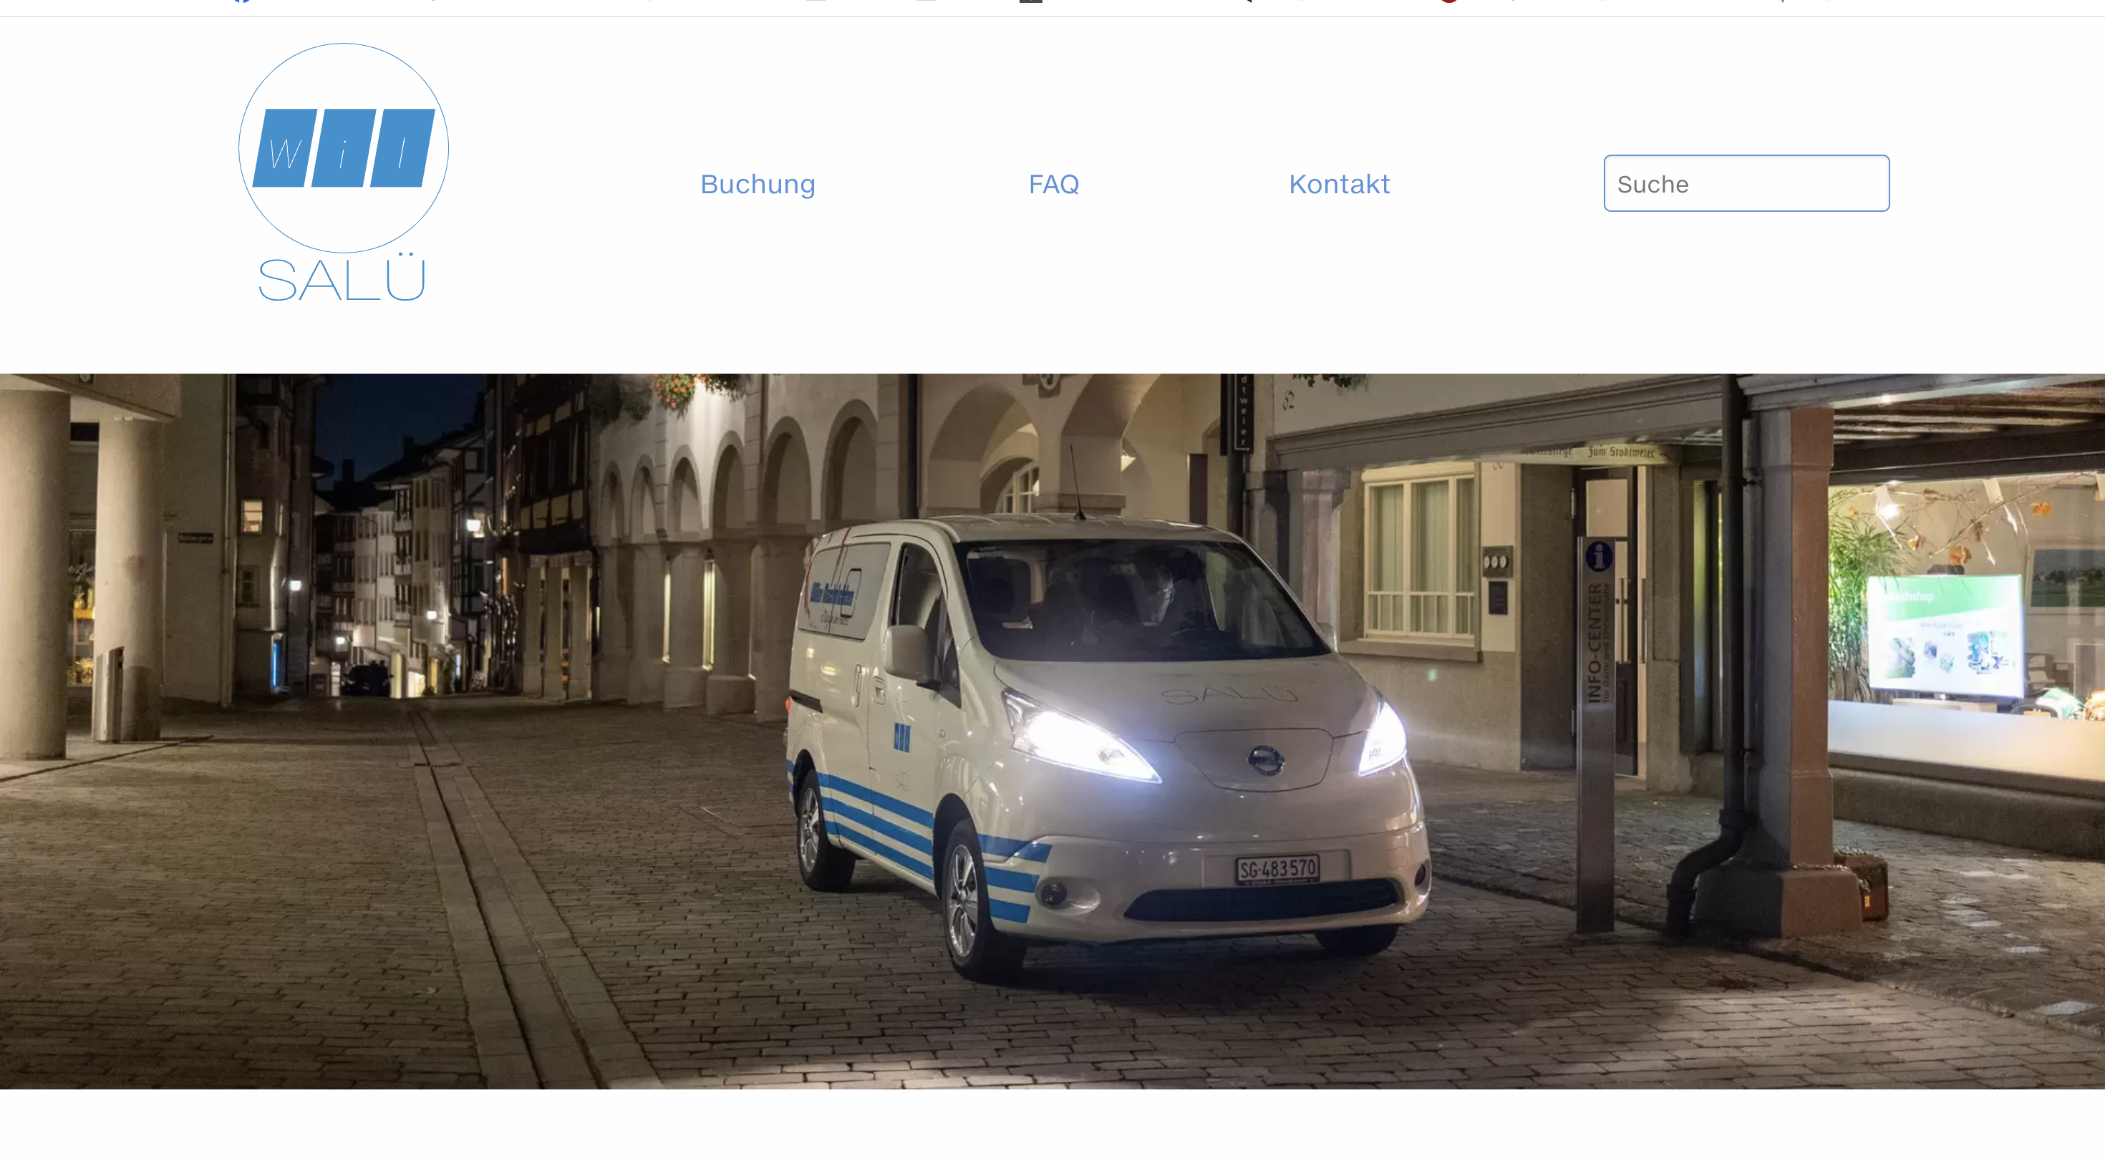

Slide 11
Lessons learned Abendtaxi Wil
Es gab bereits vorher eine eingespielte Stammkundschaft
Die Konversion hin zu einer digitalen Lösung war einfach
Jedoch:
  Das hat bei der Erschließung weiterer Betriebsgebiete dann nicht mehr so gut funktioniert.

Slide 12
Was lief gar nicht gut? Wollen wir daraus lernen?

Slide 13
Achtung!
Hier wird explizit über andere Projekte geredet!

Slide 14
Die Auslastung!

Slide 15
Der Fehlbetrag…

Slide 16
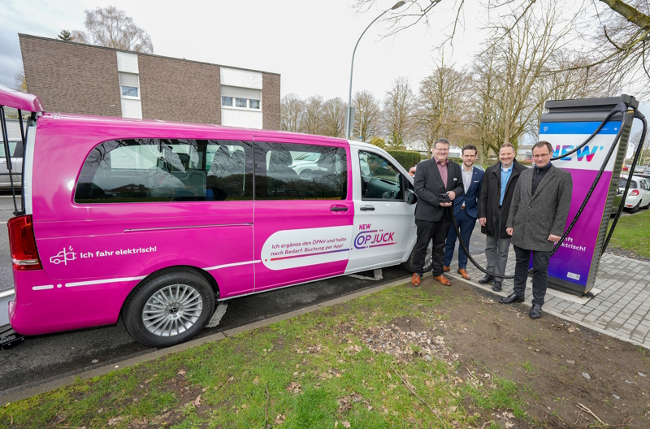
Aber was sagt uns das denn nun?
Ist das billiger oder teurer als ein normales ÖPNV-Angebot?
Hier fehlen noch umfassende Vergleichsdaten
Ist der Werbeeffekt höher zu bewerten eines modernen ÖPNV?
https://lokalklick.eu/2023/04/01/on-demand-verkehr-op-jueck-startet-in-rheindahlen/

Slide 17
Wohin führen uns diese Erkenntnisse?

Slide 18
Lessons learned erfolgreiche Projekte
Bauen Sie sich einen treuen Kundenstamm auf
Reduzieren Sie konkurrenzierende Verkehre
Sorgen Sie für eine gute Auslastung der Fahrzeuge
  Beispiel Wil: Alle Fahrgäste starten und enden am Bahnhof
  Beispiel Norderney: Wenige, gut frequentierte Strecken

Slide 19
Kann autonomes Fahren wirklich helfen?

Slide 20
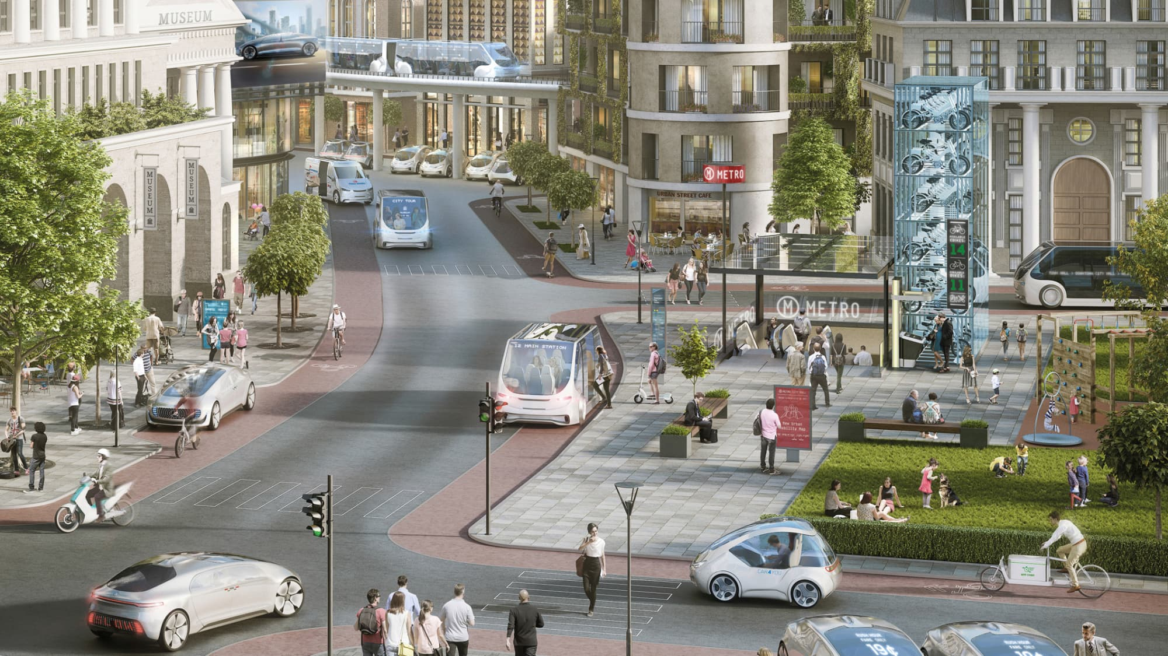
Autonomes Fahren: Vernetzte Verkehrssysteme in der Stadt© Daimler AG

Slide 21
Die These hinterm autonomen fahren
Der Fahrer ist der wahre Kostentreiber!
Wir haben eh kaum noch Fahrer
Dann kann nur noch autonom fahren helfen
ABER: Auch das muss jemand überwachen!
Werden also wenige hochqualifizierte Menschen viele weniger qualifizierte ablösen?

Slide 22
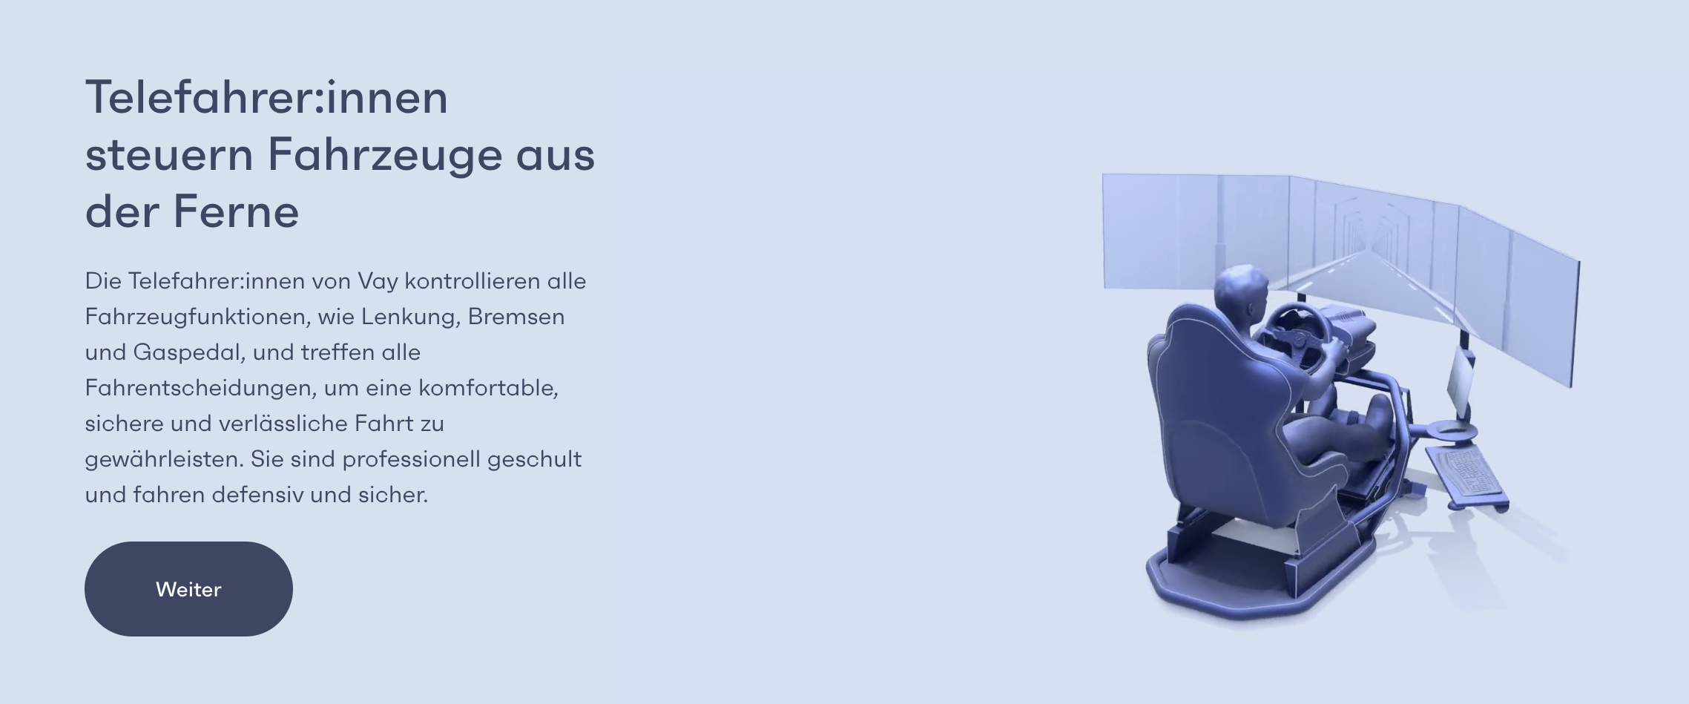
Brauchen wir bald Telefahrer?
Abgerufen von: https://vay.io/de/

Slide 23
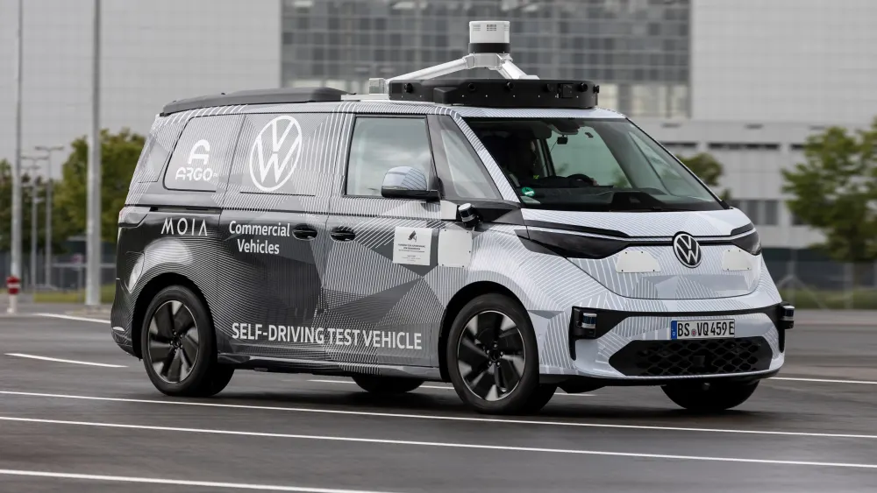
Schafft es VW?
Prototyp von VW: Ein autonom fahrender ID.Buzz© Volkswagen Nutzfahrzeuge

Slide 24
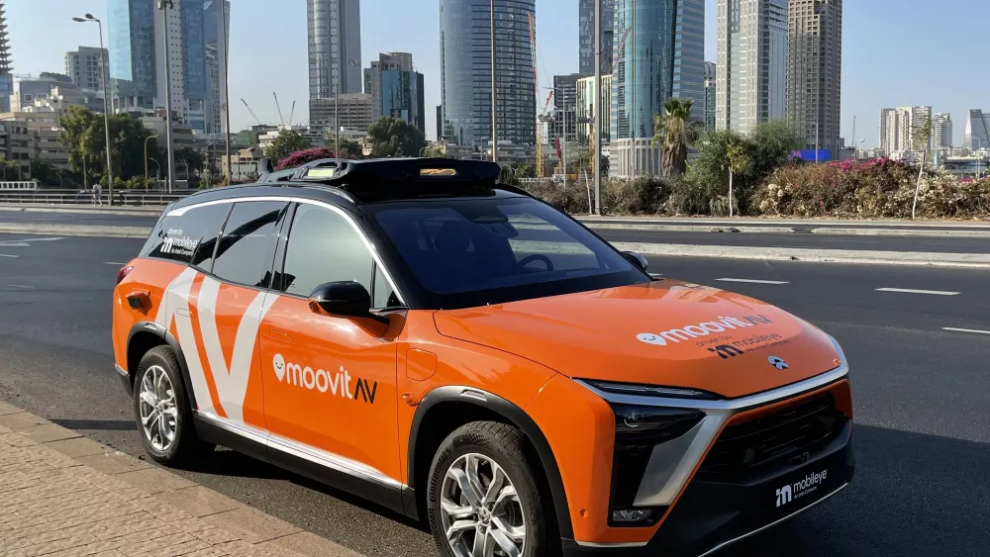
Oder gewinnt Mobileye das Rennen?
Das autonome Taxi von Mobileye basiert auf einem SUV von Nio© Intel

Slide 25
Die entscheidende Frage…
Sehen sich die Anbieter von autonomen Fahrzeugen als Teil des ÖPNV?

Slide 26
Falls ja:
Dann werden wir viel mehr Zeit in die Entwicklung von innovativen Beförderungskonzepten stecken müssen, die sich den neuen Fahrzeugkonzepten anpassen:
  Kleine Fahrzeuge = flexiblerer Einsatz = keine Fahrpläne mehr
  Wir müssen unsere Stammkundschaft für die neuen Fahrzeuge begeistern.
  Das bedeutet: Wir müssen den fehlenden Fahrer erläutern! Hier bestehen Sicherheitsbedenken.

Slide 27
Falls nein:
Wird irgendwann ein Anbieter eine Stadt für sich erobern. Dann wird das Thema autonomes fahren ohne uns stattfinden.

Slide 28
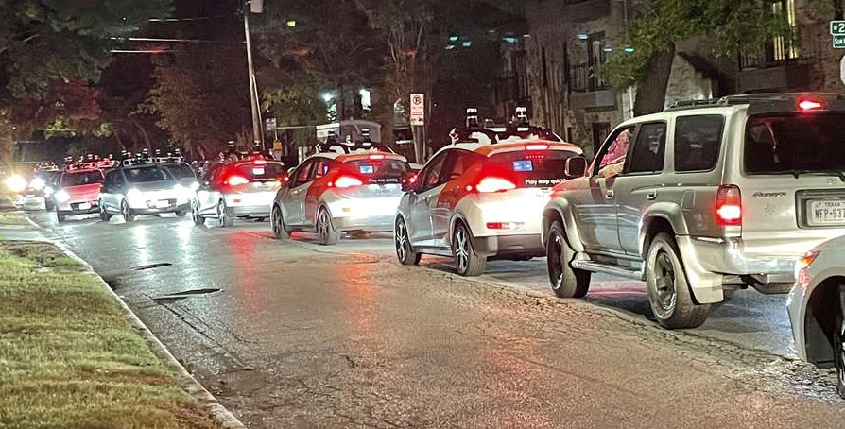
Aber…
Bisher kranken alle Anbieter autonomer Fahrzeuge immer noch an massiven technischen Schwierigkeiten:
  Die Sensoren funktionieren nicht zuverlässig, insbesondere bei Regen.
  Die Entscheidungsmechanismen der Systeme sind nicht auf alle Situationen hin vorbereitet

Slide 29
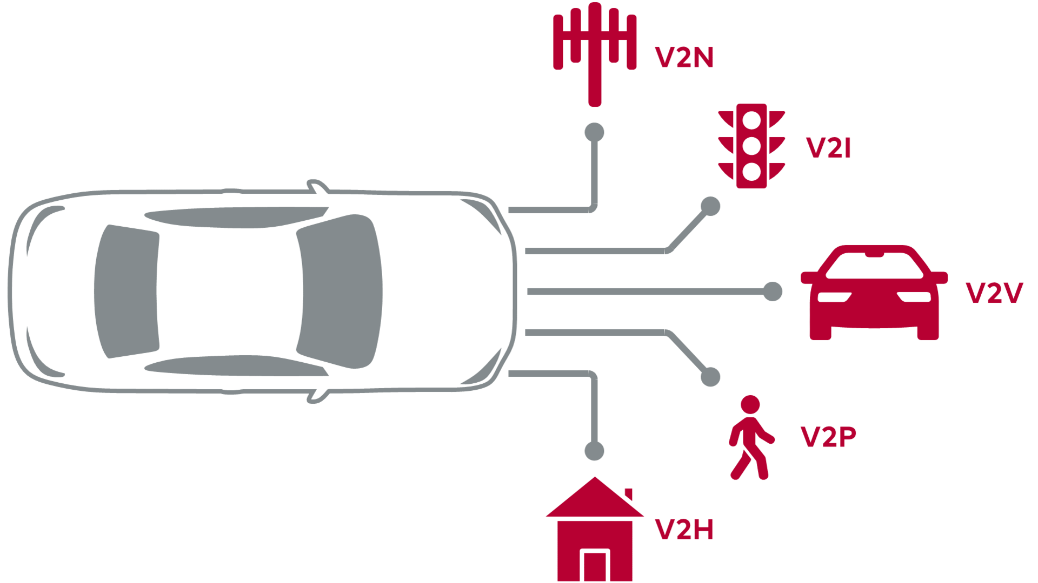
Einbindung in die Infrastruktur
Stichwort v2x!
Wir werden die Fahrzeuge mit Informationen über LSA, Geschwindigkeiten und Verkehrssituation versorgen müssen
Sie werden untereinander kommunizieren müssen (v2v)
So können wir die Fahrzeuge aber auch bevorrechtigen und Geschwindigkeitsvorteile erzielen.
Und nebenbei hätten wir auch noch r09 abgelöst
https://www.vector.com/de/de/know-how/v2x/

Slide 30
Fazit
Bei unseren aktuellen Problemen werden uns autonome Fahrzeuge nicht helfen
Die Einführung wird noch lange dauern
Wir werden wenn, dann an der Akzeptanz derartiger Fahrzeuge arbeiten müssen
Daher sollten wir an der Verbesserung der aktuellen Services arbeiten!

Slide 31
Unsere aktuellen Services verbessern
Betriebskonzept straffen!
  Wo und wie bewegen sich Fahrgäste?
  Was sind ihre wirklichen Fahrtwünsche?
  Wie viel Aufwand möchte ich für den allerletzten Fahrgast treiben?
Nutzen Sie moderne Technologien zur Planung!
  Alte Fahrgaststatistiken trügen!
  Neue Kundengruppen finden Sie nicht in alten Daten!
Sehen Sie sich ihre Zielgruppe ganz genau an!
  Den Pendler werden sie mit Servicezeiten von 9-15 Uhr nicht erwischen…

Slide 32
Danke für die Aufmerksamkeit!
Kay Tewes
Geschäftsführer
geminiptc
Danckelmannstr. 22
14059 Berlin
Tel.: 0176-55094029
kay.tewes@geminiptc.com
www.geminiptc.com

